Slide 1
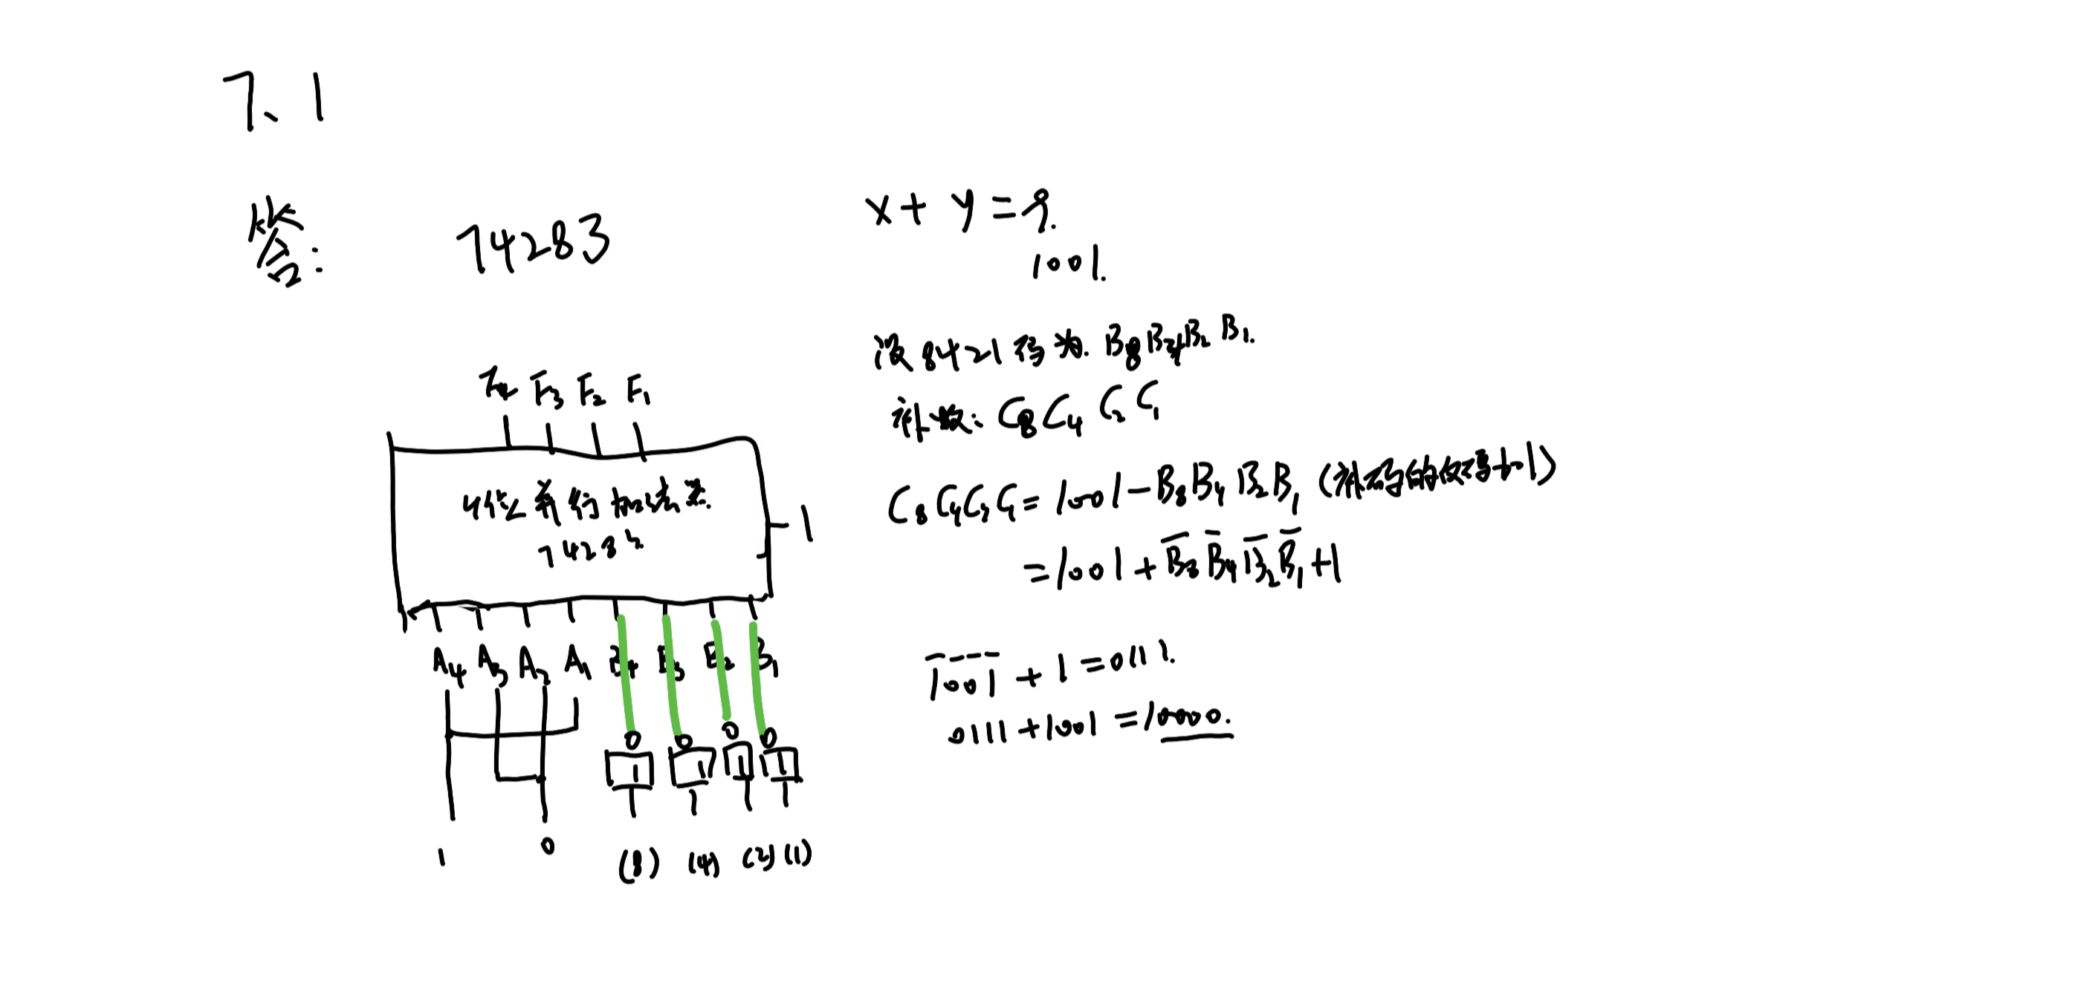

Slide 2
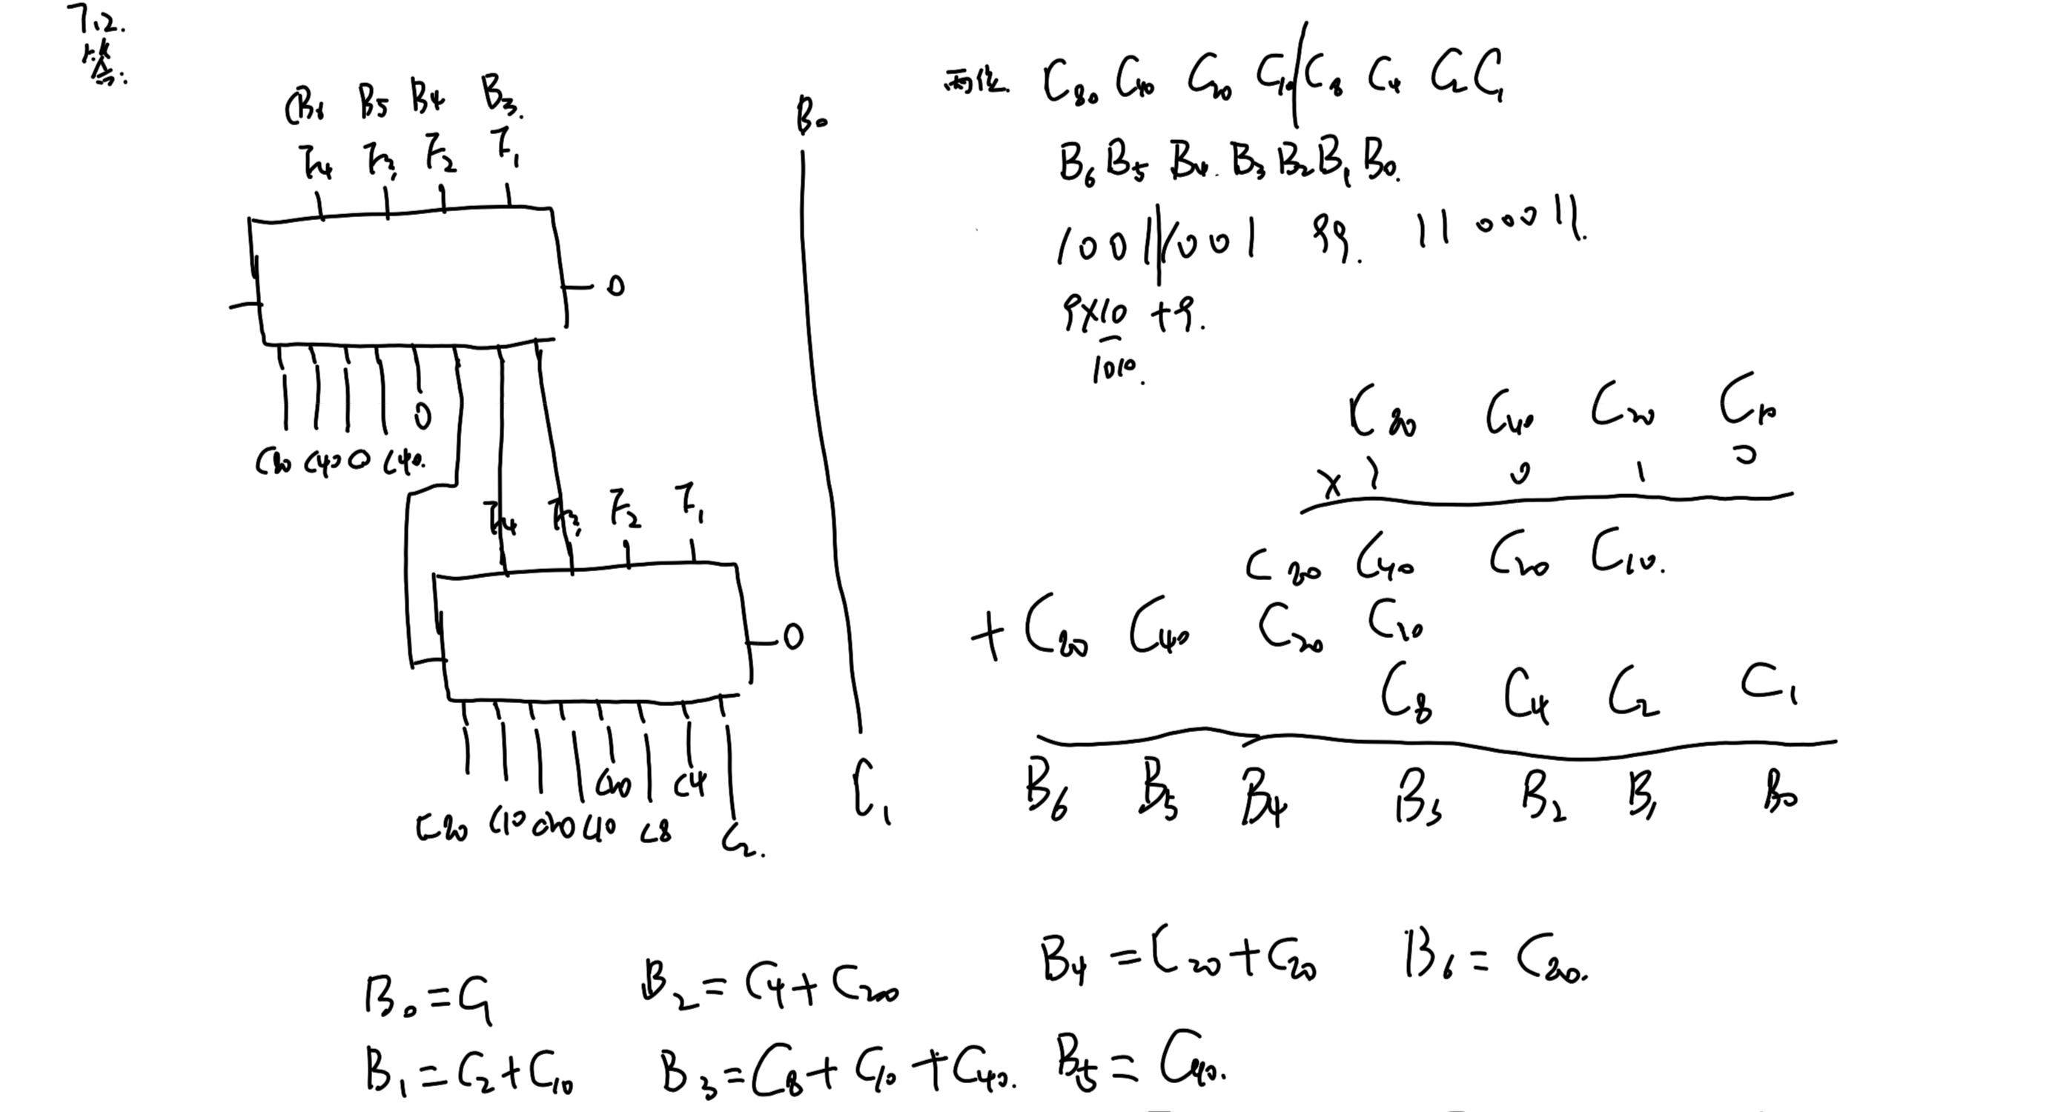

Slide 3
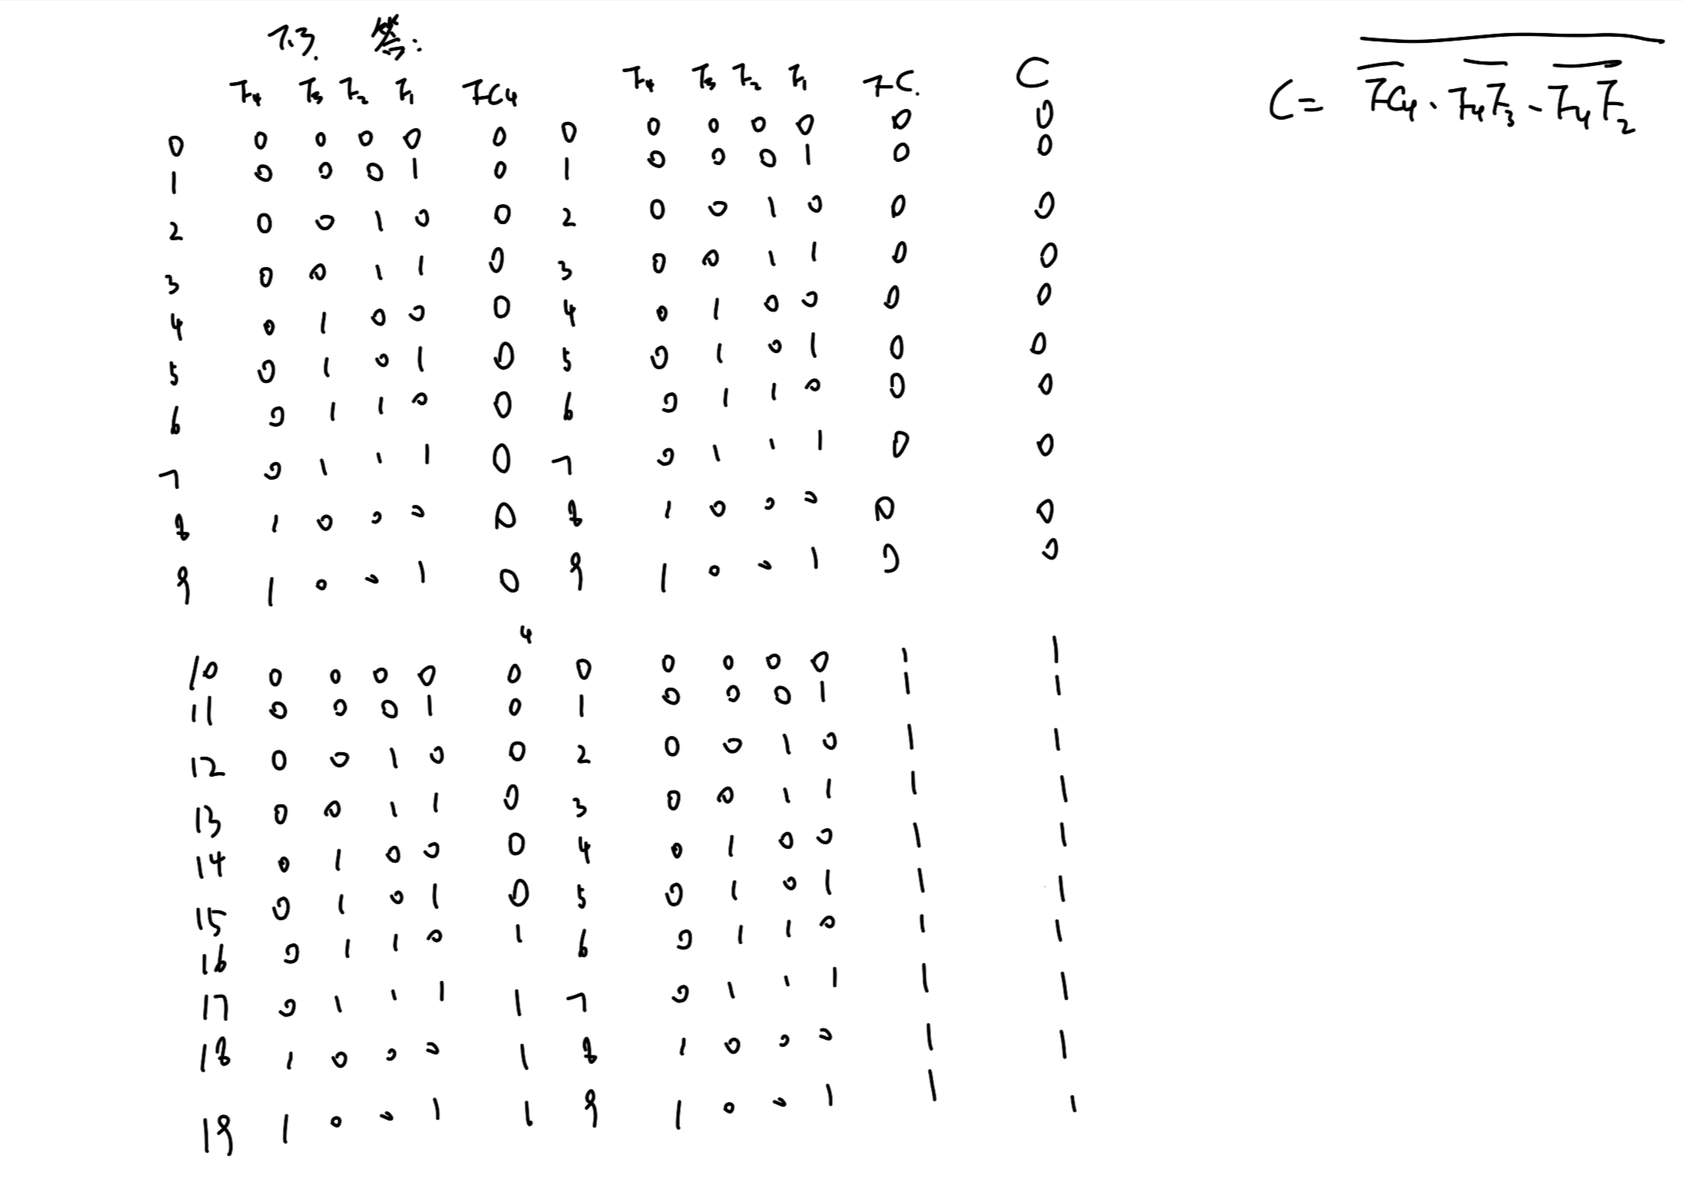

Slide 4
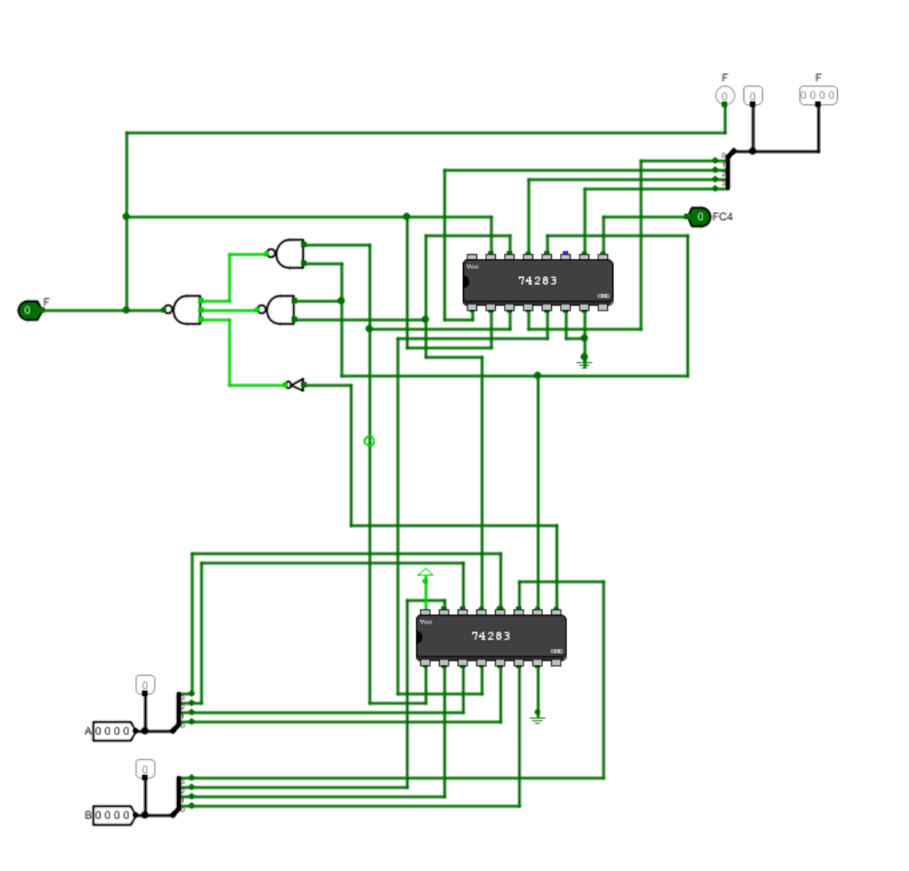
7.3

Slide 5
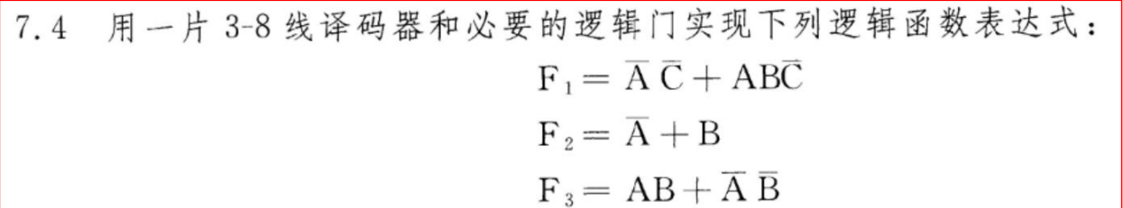
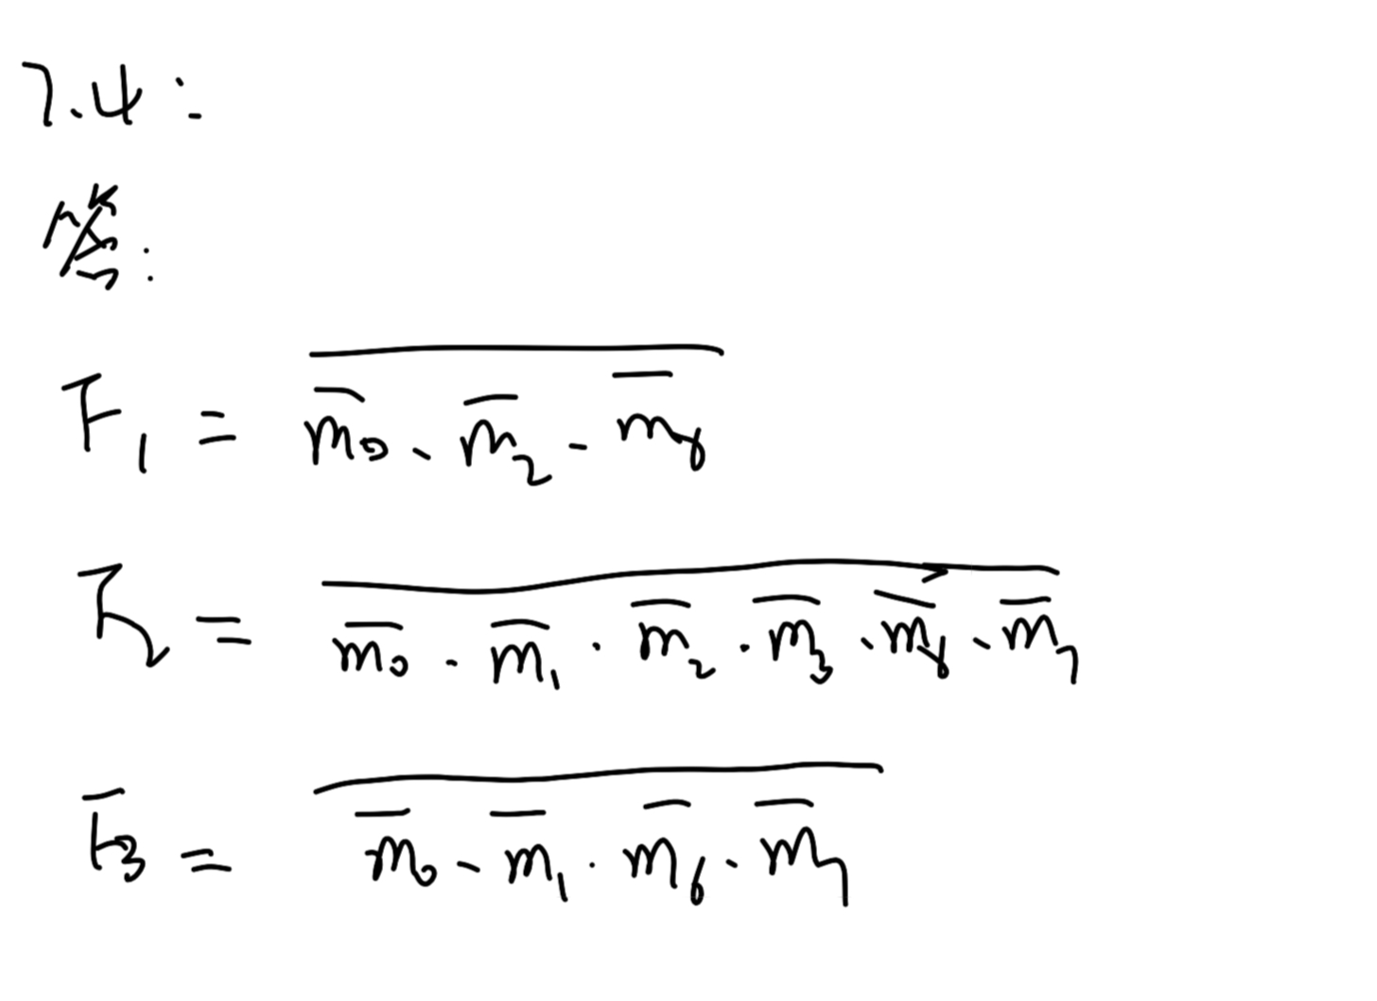

Slide 6
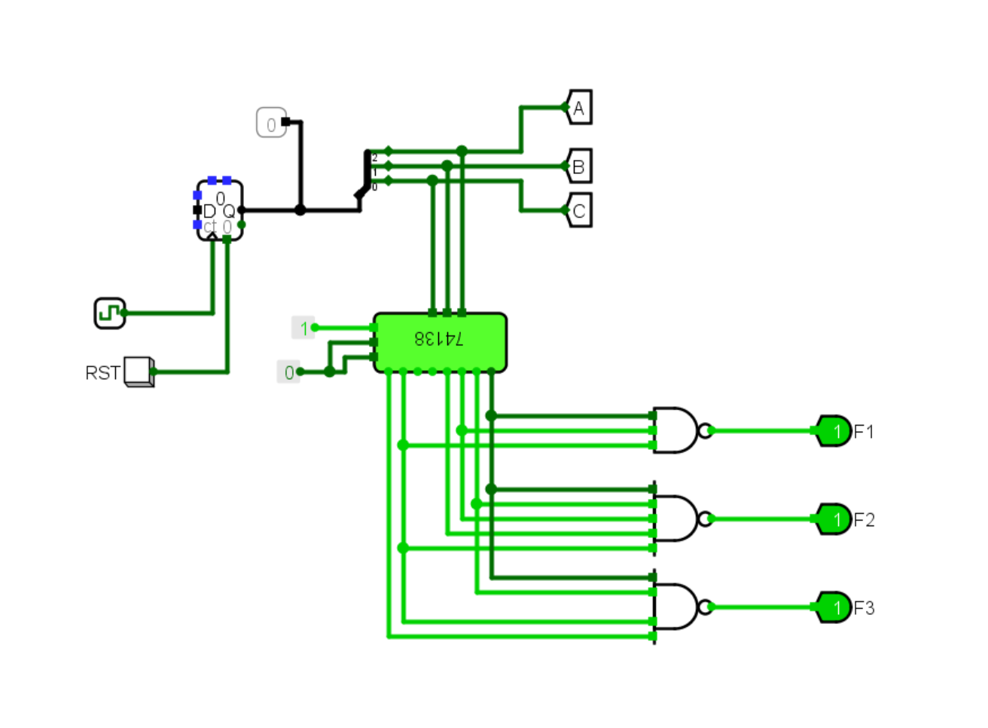
7.4

Slide 7
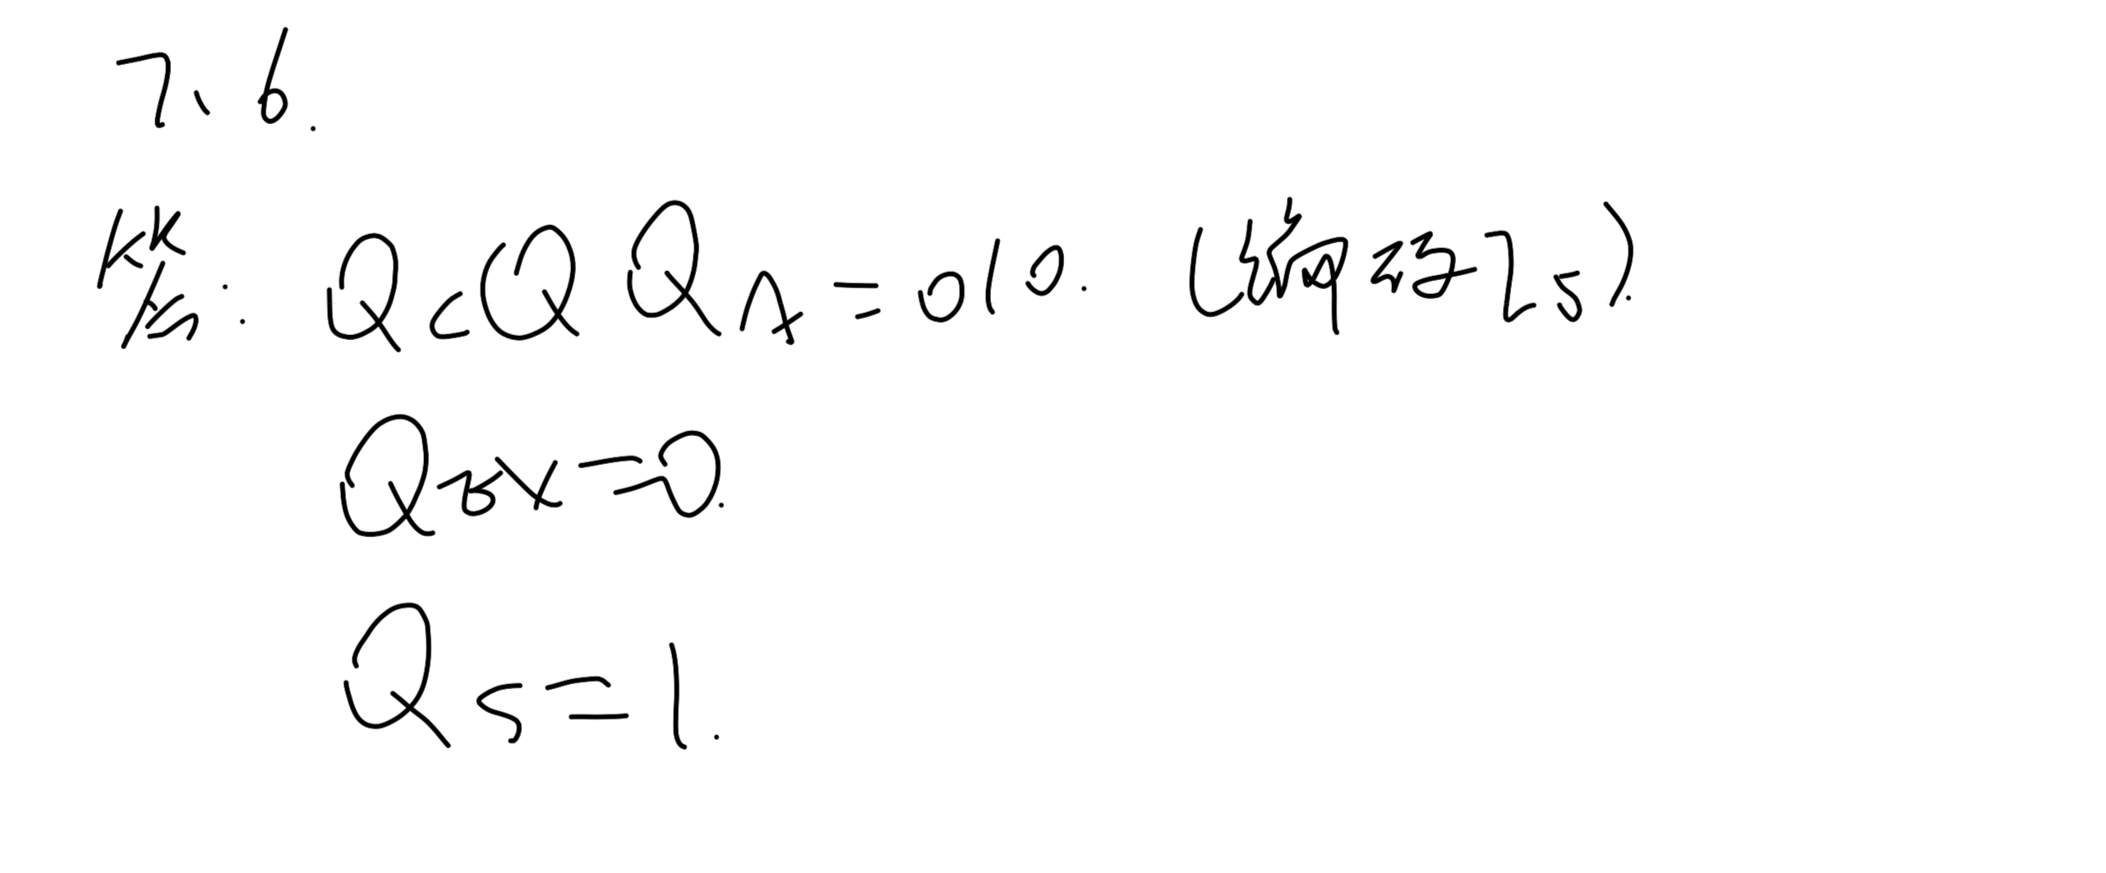

Slide 8
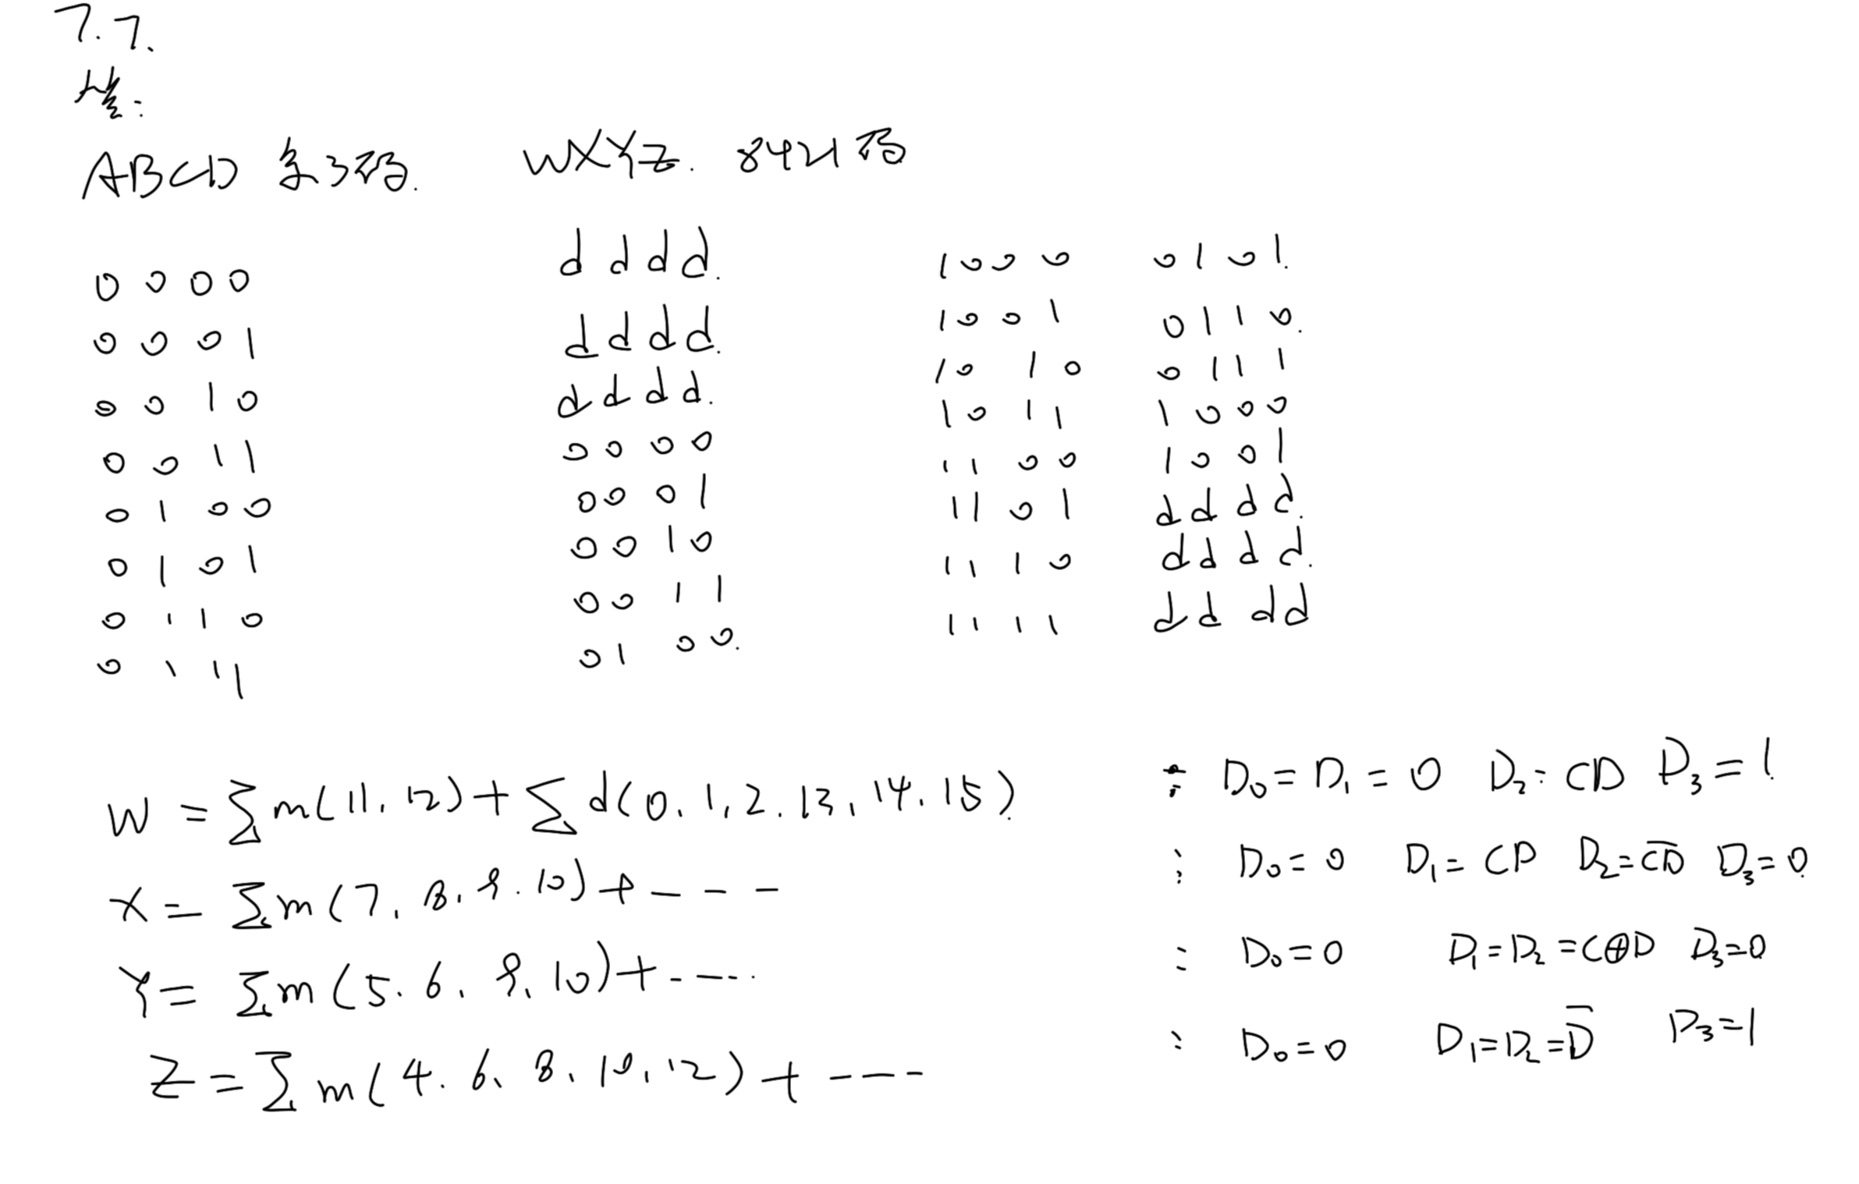

Slide 9
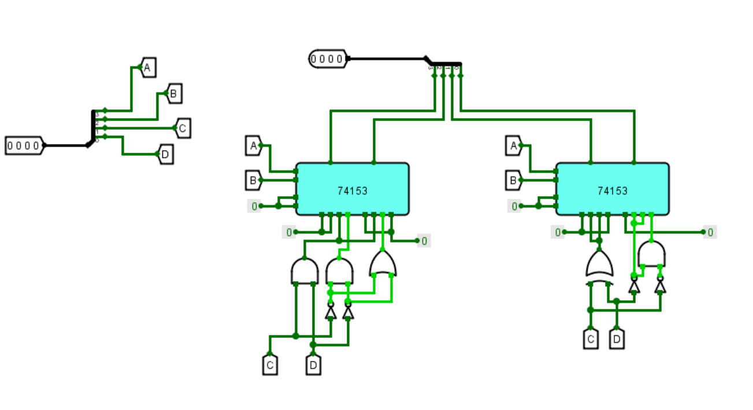
7.7

Slide 10
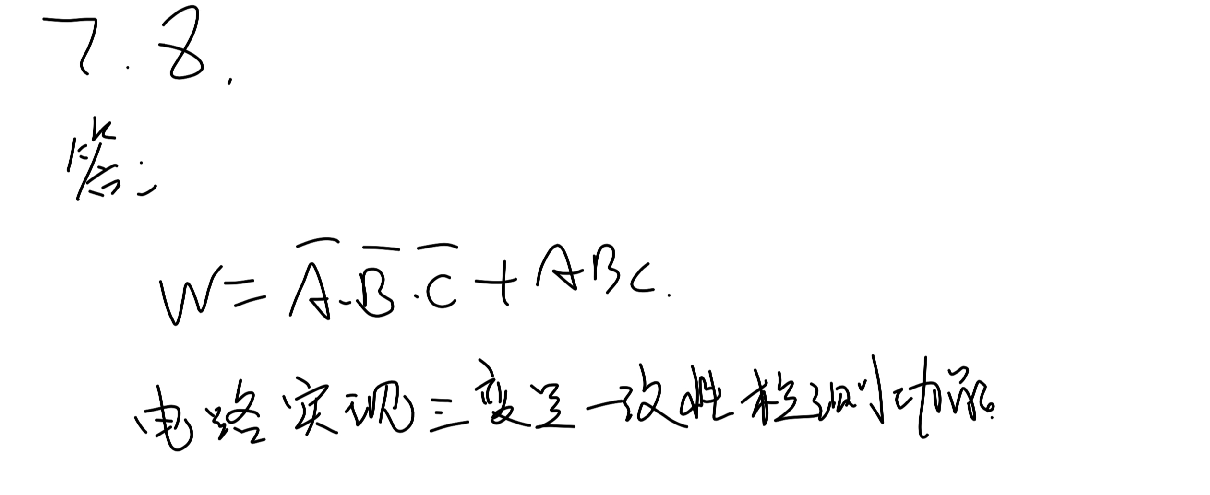

Slide 11
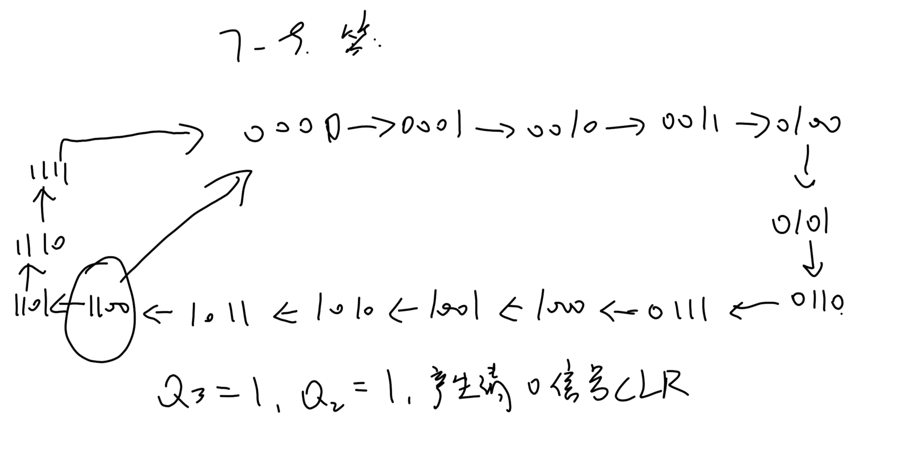

Slide 12
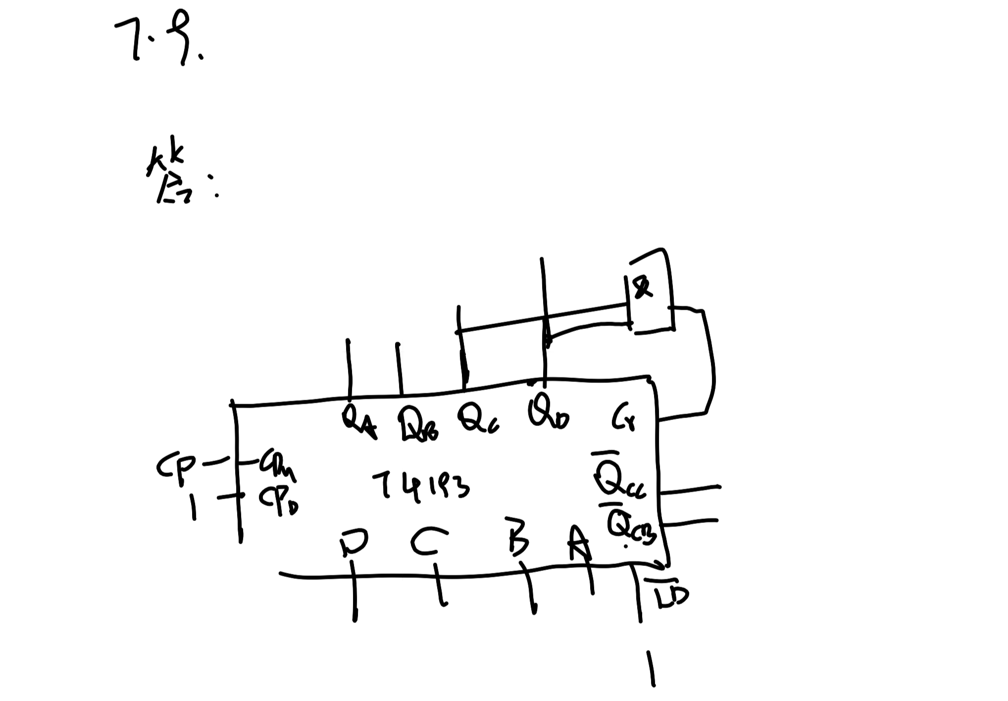
7.9

Slide 13
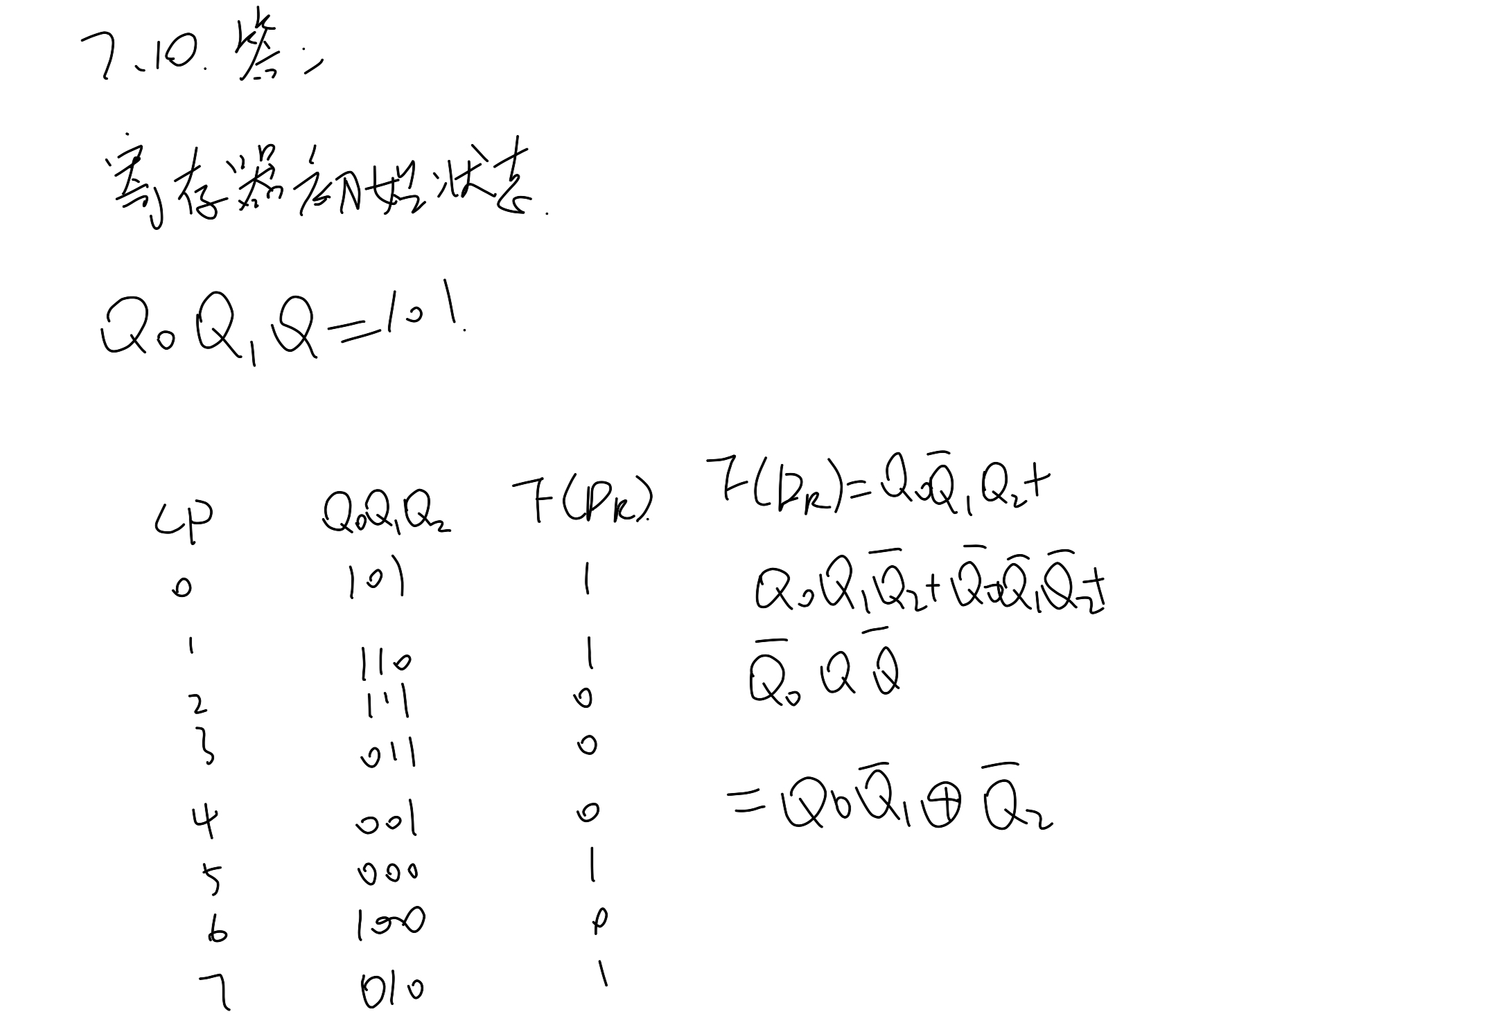

Slide 14
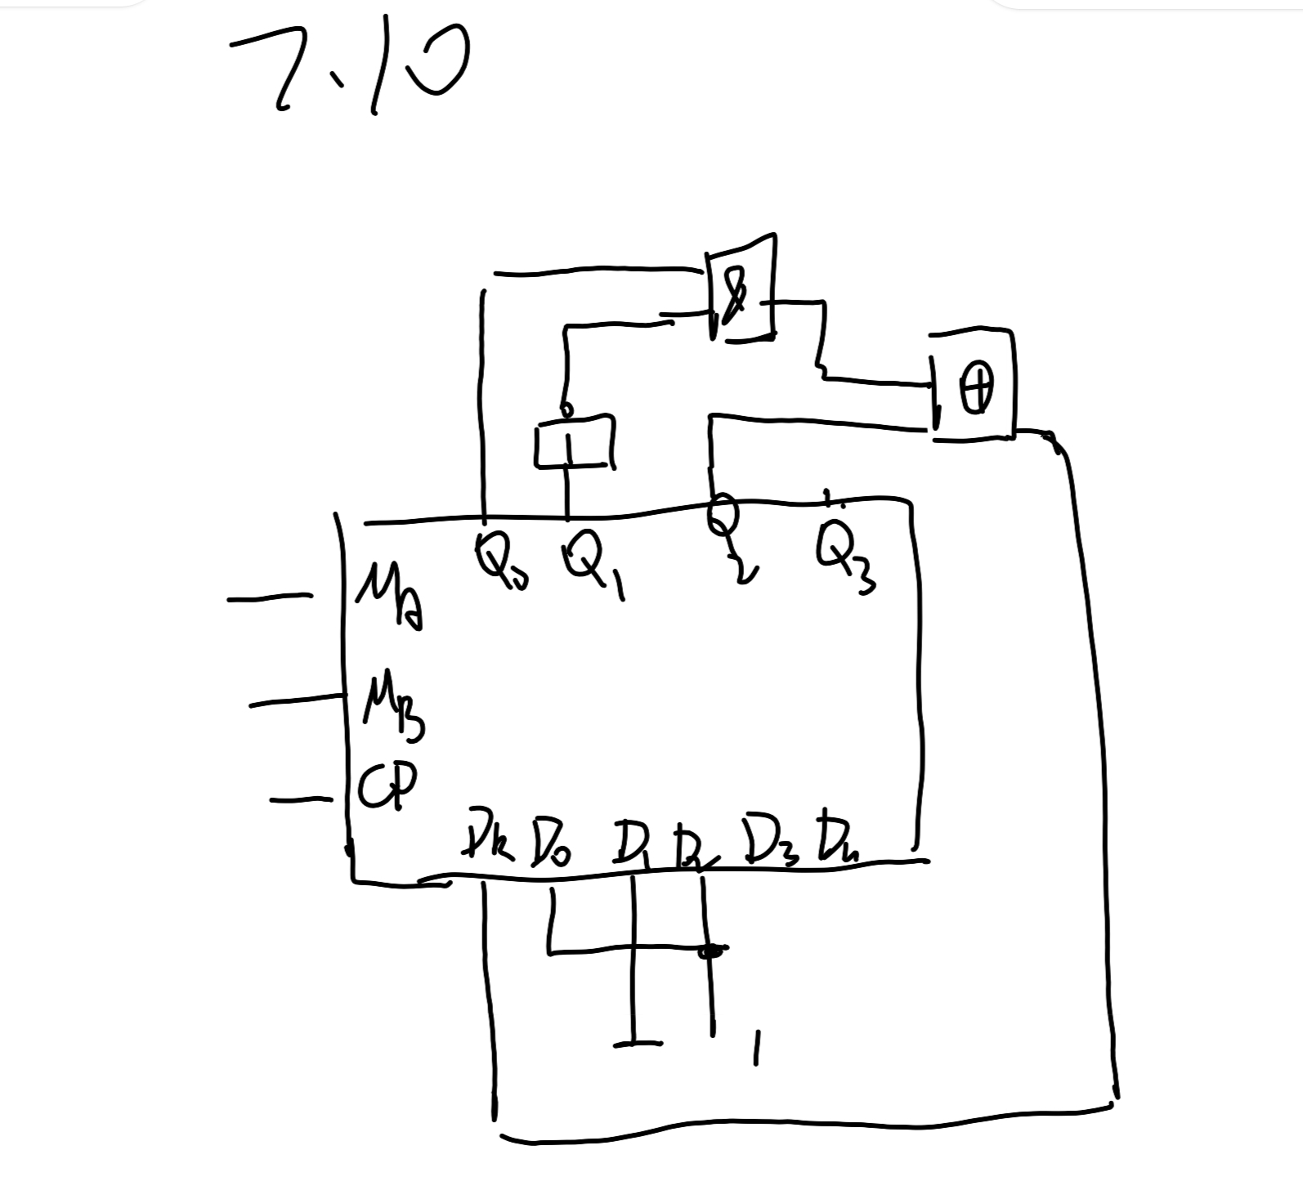
7.10

Slide 15
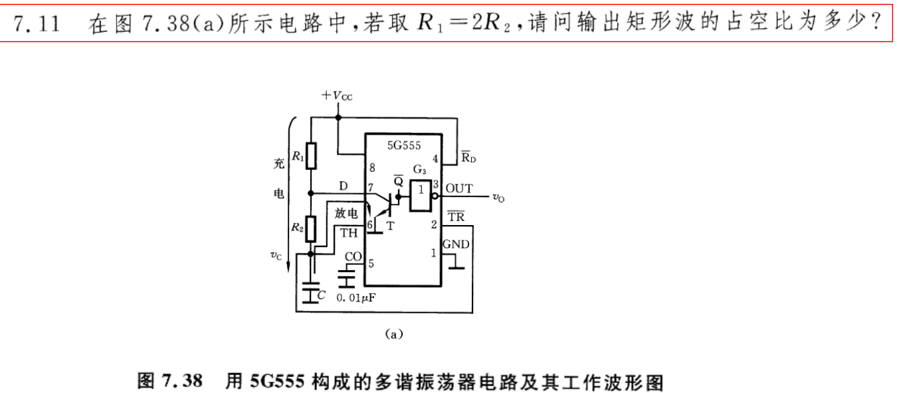
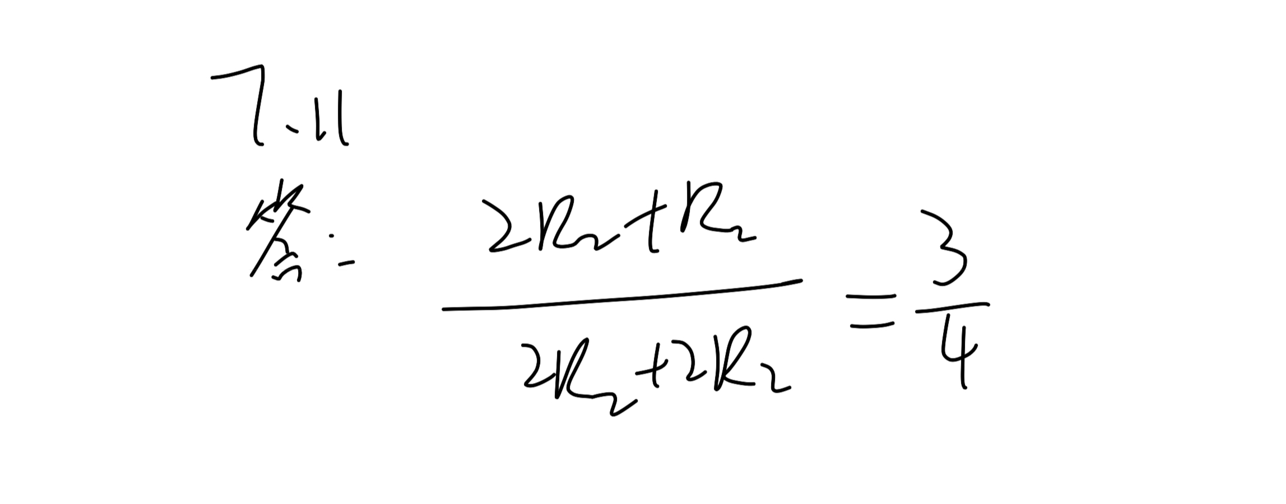

Slide 16
主要参数：
(1) 分辨率：分辨率是指最小模拟量输出与最大模拟量输出之比。(2) 非线性误差：具有理想转换特性的D/A转换器，每两个相邻数字量对应的模拟量之差都为 ALSB 。在满刻度范围内偏离理想转换特性的最大值，称为非线性误差。
(3) 绝对精度：绝对精度是指在输入端加对应满刻度数字量时，输出的实际值与理想值之差 。
(4) 建立时间：建立时间是指从送入数字信号起，到输出模拟量达到稳定值止所需要的时间。它反映了电路的转换速度。

Slide 17
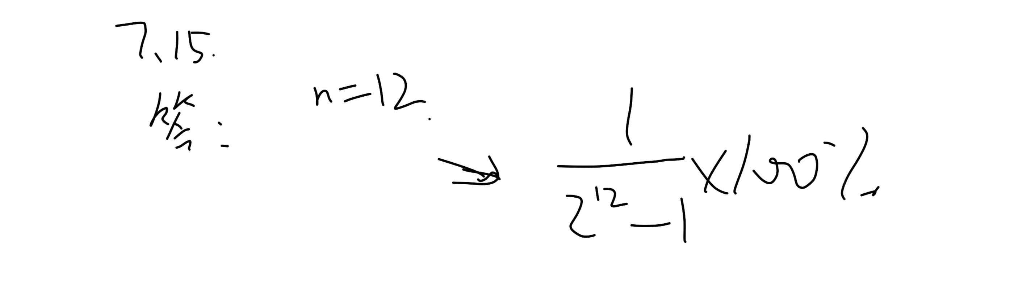
答：

Slide 18
答：
一：
输入锁存器：用于暂存来自微处理器或其它数字电路的数字信号。
DAC寄存器：用于存储最终要转换为模拟信号的数据。
D/A转换电路：实际执行数字到模拟转换的部分。
控制逻辑：用于管理数据流和执行芯片功能的控制。
电流输出：DAC0832以电流形式输出模拟信号，可以通过外部运算放大器转换为电压信号。
二：
直通方式，通常将CS（片选信号）、XFER（数据传输控制信号）、WR1（写信号1）、WR2（写信号2）均接地，而ILE（输入锁存允许信号）接高电平。
单缓冲方式，可以通过控制ILE、CS、WR1来实现数据的锁存，然后通过WR2和XFER来控制数据传输到DAC寄存器并开始转换。
双缓冲方式，首先需要通过ILE、CS、WR1来锁存输入数据到输入寄存器，之后通过WR2和XFER来触发DAC寄存器的数据更新和转换过程。

Slide 19
答：
1.并行比较型A/D转换器：
特点：转换速度快，因为所有比较是并行进行的。但随着分辨率的提高，所需的元件数量（电压比较器和触发器等）会急剧增加，导致电路复杂度上升。
2.逐次逼近型A/D转换器：
特点：转换速度较快，转换精度较高。与双积分型A/D转换器相比，抗干扰能力较差，但价格相对较高。这种类型的A/D转换器是目前集成A/D转换器产品中使用最多的一种。
3.双积分型A/D转换器：
特点：具有高转换精度和强抗干扰能力，但转换速度较慢。适用于对转换速度要求不高的场合。
4.Σ-Δ（Sigma-Delta）型A/D转换器：
特点：对工业现场的串模干扰具有较强的抑制能力，转换速度比双积分型ADC高，与逐次比较型ADC相比，有更高的信噪比和分辨率。
5.V-F（电压-频率）变换型A/D转换器：
特点：首先将输入的模拟电压信号转换成与之成正比的频率信号，然后在一个固定的时间间隔里对得到的频率信号计数，所得到的结果就是正比于输入模拟电压的数字量。

Slide 20
答：
ADC0809：
8路模拟开关：用于选通8个模拟通道，允许8路模拟量分时输入，共用一个A/D转换器进行转换。
地址锁存与译码器：用于控制多路模拟开关进行切换。
逐次逼近型A/D转换核心：A/D转换的核心模块。
三态输出锁存器：锁存A/D转换完成的数字量，当OE端为高电平时，可以从三态输出锁存器取走转换完的数据。
工作方式及控制：
单缓冲方式：输入寄存器处于直通状态（ILE=1，CS=0，WR1=0），输入数据在控制信号（XFER，WR2）作用下直接送DAC寄存器，然后送D/A转换器。
双缓冲方式：首先在ILE、CS、WR1控制下，将输入数据锁存到输入寄存器；然后在XFER、WR2控制下，将输入寄存器中的数据锁存到DAC寄存器，再送D/A转换器。此时输入寄存器可以接收新的数据。
直通方式：输入寄存器和D/A寄存器都处于直通状态（ILE=1，CS=0，WR1=0；XFER=0，WR2=0），输入数据直接送D/A转换器

